Slide 1
TCP/IP

Slide 2
什么是TCP/IP？
Transmission Control Protocol/Internet Protocol
中文译名为传输控制协议/网际（因特网互联）协议
又名网络通讯协议
由网络层的IP协议和传输层的TCP协议组成
TCP/IP是一切通信业务的基础

Slide 3
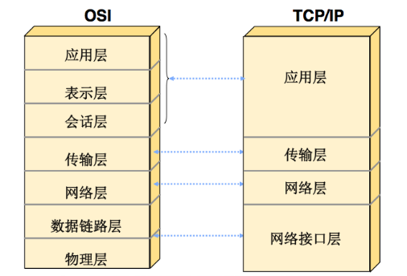
通信协议层次模型

Slide 4
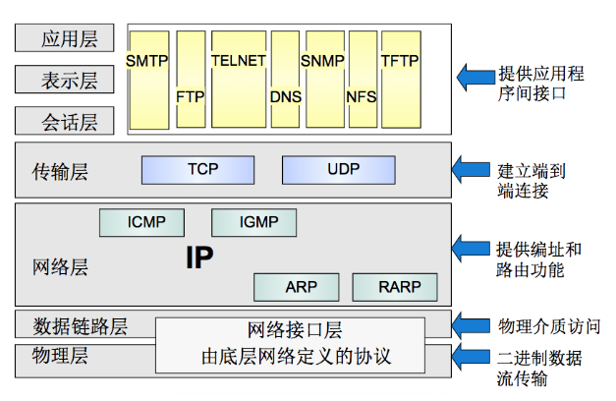
通信协议层次模型

Slide 5
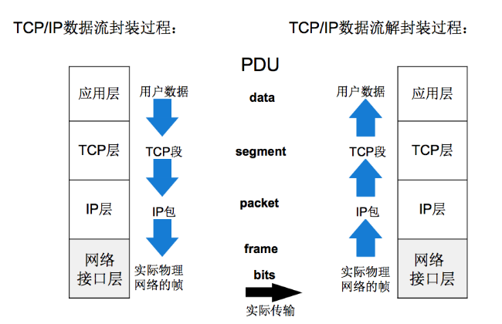
通信协议层次模型

Slide 6
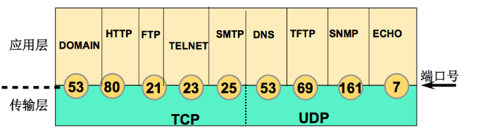
通信协议层次模型

Slide 7
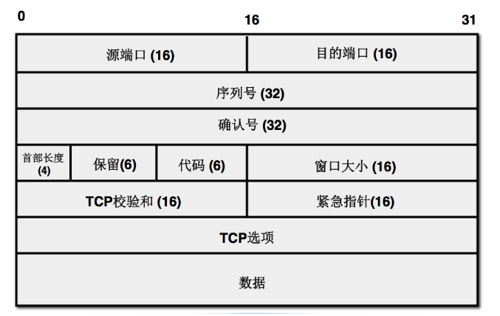
TCP

Slide 8
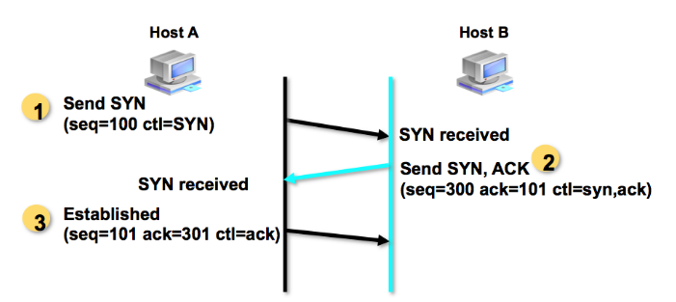
三次握手

Slide 9
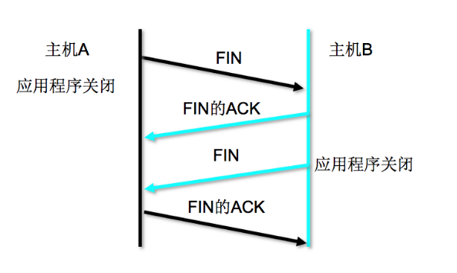
四次挥手

Slide 10
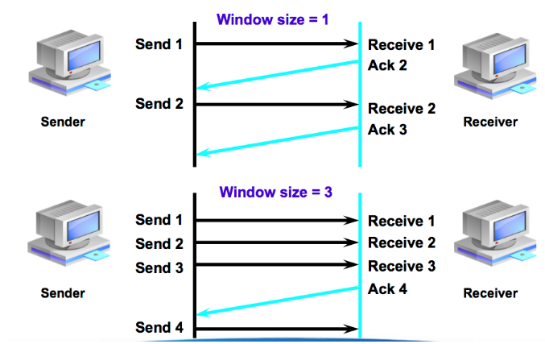
流量控制：窗口机制

Slide 11
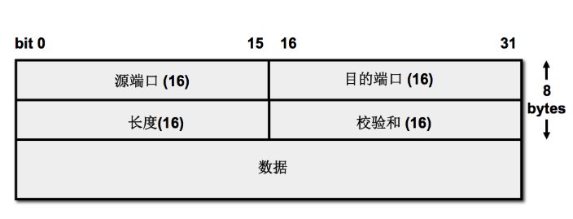
UDP

Slide 12
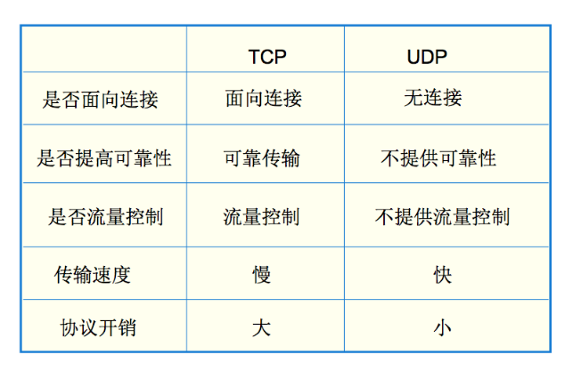
TCP与UDP

Slide 13
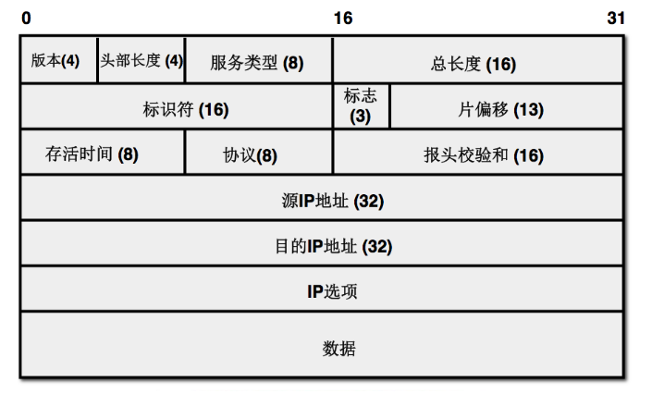
IP数据包

Slide 14
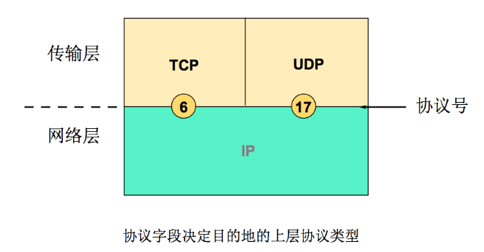
协议号

Slide 15
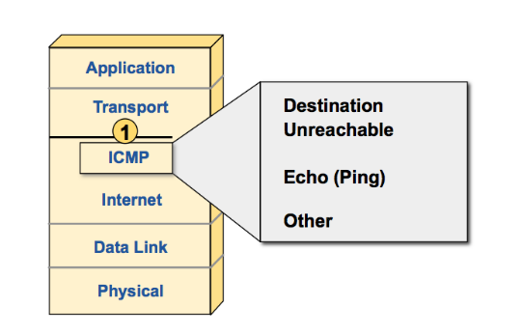
ICMP

Slide 16
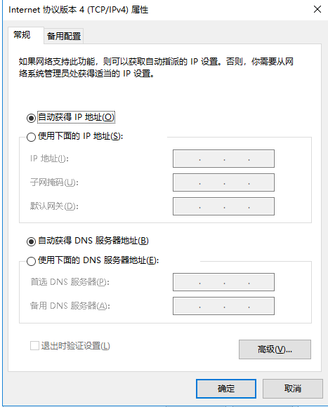
IP地址

Slide 17
IP地址
IP地址是指互联网协议地址（英语：Internet Protocol Address，又译为网际协议地址），是IP Address的缩写。IP地址是IP协议提供的一种统一的地址格式，它为互联网上的每一个网络和每一台主机分配一个逻辑地址，以此来屏蔽物理地址的差异。

Slide 18
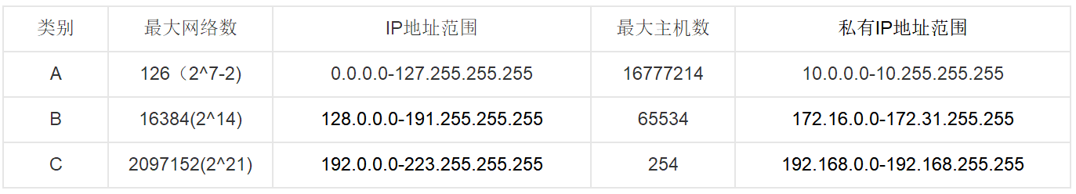
IP地址

Slide 19
公有地址
公有地址（Public address）由Inter NIC
（Internet Network Information Center因特网信息中心）负责。
这些IP地址分配给注册并向Inter NIC提出申请的组织机构。通过它直接访问因特网。

Slide 20
私有地址
属于非注册地址，专门为组织机构内部使用
A类 10.0.0.0--10.255.255.255
B类 172.16.0.0--172.31.255.255
C类 192.168.0.0--192.168.255.255

Slide 21
端口
1.常用端口（Well Known Ports）
周知端口是众所周知的端口号，范围从0到1023，其中80端口分配给WWW服务，21端口分配给FTP服务等。我们在IE的地址栏里输入一个网址的时候是不必指定端口号的，因为在默认情况下WWW服务的端口是“80”。
2.动态端口（Dynamic Ports）
动态端口的范围是从49152到65535。之所以称为动态端口，是因为它 一般不固定分配某种服务，而是动态分配。
3.注册端口
端口1024到49151，分配给用户进程或应用程序。这些进程主要是用户选择安装的一些应用程序，而不是已经分配好了公认端口的常用程序。这些端口在没有被服务器资源占用的时候，可以用用户端动态选用为源端口。

Slide 22
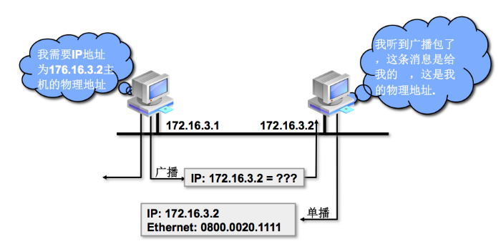
IP与MAC:ARP

Slide 23
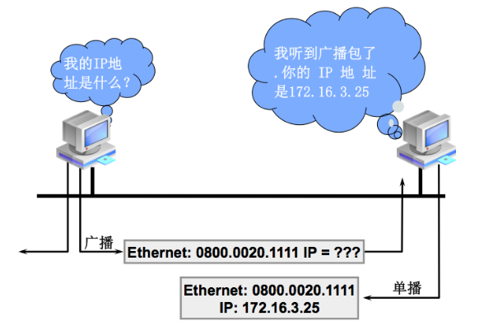
IP与MAC：RARP

Slide 24
总结
通信的核心原理 TCP/IP
通信数据包结构
IP地址结构
IP地址与MAC

Slide 25
Q & A ？

Slide 26
感谢您的聆听与参与

